Slide 1
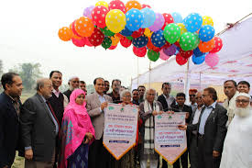
আজকের ক্লাসে সবাইকে স্বাগতম

Slide 2
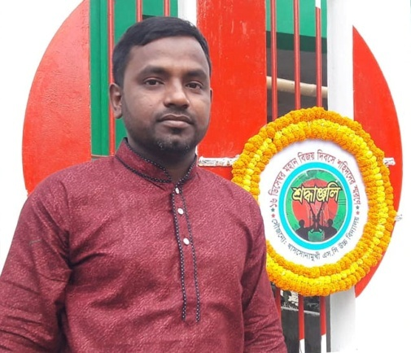
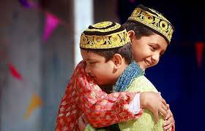
শিক্ষক পরিচিতি
মিজানুর রহমান (BTIS,MTIS,IU)
সহঃশিক্ষক,(ইসলাম ও নৈতিক শিক্ষা)
ইনডেক্স নং-১১৩৮১২১
খাস সোনামুখী এস.সি উচ্চ বিদ্যালয়
বেলকুচি,সিরাজগঞ্জ।
mizan.btt@gmail.com
পাঠ পরিচিতি
ইসলাম ও নৈতিক শিক্ষা
৮ম শ্রেণী
অধ্যায়-০৪ (আখলাক)
পাঠ-০৩
সময়ঃ ৫০ মিনিট
পরিচিতি

Slide 3
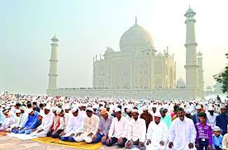
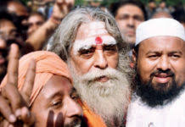
নিচের ছবিগুলো দেখে বল আজকের পাঠ কি হতে পারে?
দুইভাই কোলাকুলি করছে
নামাজ আদায়ের দৃশ্য
সকল ধর্মের লোক একত্রে

Slide 4
আজকের পাঠ
ভ্রাতৃত্ব

Slide 5
শিখনফল
এই পাঠ শেষে শিক্ষার্থীরা….
ভ্রাতৃত্ব কি বলতে পারবে;
ভ্রাতৃত্বের প্রকারভেদ বর্ণনা করতে পারবে;
ইসলামী ভ্রাতৃত্বের গুরুত্ব ব্যাখ্যা পারবে।

Slide 6
ভ্রাতৃত্বের পরিচয়
ভ্রাতৃত্ব অর্থ ভাইয়ের সম্পর্ক। পরস্পরের মধ্যে হৃদ্যতা ও আন্তরিকতার সম্পর্ককে ভ্রাতৃত্ব বলে।

Slide 7
একক কাজ
সময় ১ মিঃ
১/ ভ্রাতৃত্বের আরবি প্রতিশব্দ কি?

Slide 8
ভ্রাতৃত্বের প্রকার
ইসলামি ভ্রাতৃত্ব
বিশ্বভ্রাতৃত্ব
ঔরসজাত ভ্রাতৃত্ব

Slide 9
ঔরসজাত ভ্রাতৃত্ব
একই পিতার ঔরসে বা একই মায়ের গর্ভে জন্মগ্রহণ করার কারণে যে ভ্রাতৃত্ব সৃষ্টি হয় তাকে ঔরসজাত ভ্রাতৃত্ব বলে।

Slide 10
বিশ্বভ্রাতৃত্ব
সকল মানুষের আদি পিতা হযরত আদম(আঃ) ও আদি মাতা হযরত হাওয়া (আঃ) এ কারণে বিশ্বের সকল মানুষ ভাই ভাই।পরবর্তিতে তারা বিভিন্ন গোত্রে বিভক্ত হয়ে পরে।তবু তারা ভাই ভাই।এটাই বিশ্বভ্রাতৃত্ব।

Slide 11
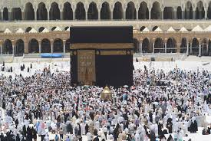
ইসলামি ভ্রাতৃত্ব
যারা ইসলাম ধর্মে বিশ্বাসী তারা যেকোনো বর্ণ, গোত্র ,ভাষা,ও অঞ্চলের হোক না কেন ,তারা ইসলামি ভ্রাতৃত্বের বন্ধনে আবদ্ধ।

Slide 12
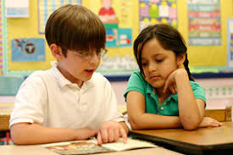
জোড়ায় কাজ
সাম্প্রদায়িক সম্প্রীতি বজায় রাখতে বিশ্বভ্রাতৃত্ব কিরূপ ভূমিকা রাখতে পারে? জোড়ায় আলোচনা করে লিখ।

Slide 13
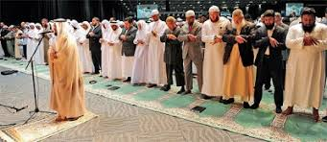
ইসলামী ভ্রাতৃত্বের গুরুত্ব
ইসলামী ভ্রাতৃত্বের গুরুত্ব বিষয়ে সংক্ষিপ্ত আলোচনা

Slide 14
দলীয় কাজ
ইসলামি ভ্রাতৃত্বের সুফল গুলো দলে আলোচনা করে লিখ।

Slide 15
মুল্যায়ন
1.রাসুল(স)পৃথিবীর সকল ইমানদারকে কিসের সাথে তুলনা করেছেন?
2.বিশ্বের অন্য ধর্মের মানুষের সাথে যে সম্পর্ক তাকে কি বলে?
3.‘মুমিনগণ পরস্পর মিলে একটি একটি ইমারত’এটি কার বানী ?
1.একটি দেহের 2. বিশ্বভ্রাতৃত্ব 3. রাসুল(স)

Slide 16
প্রশ্নোত্তর পর্ব
???

Slide 17
বাড়ির কাজ
‘মুমিনগণ পরস্পর মিলে একটি ইমারতস্বরুপ,এর একটি অংশ অপর অংশকে মজবুত করে রাখে’। উক্ত হাদিসটির যথার্থতা বিশ্লেষণ কর।

Slide 18
সবাইকে ধন্যবাদ
আল্লাহ হাফেজ

